Slide 1
Thứ.....ngày....tháng......
Bài
31
Ánh sáng của yêu thương

Slide 2
Tiết 1 + 2

Slide 3
Nếu người thân bị mệt, em có thể làm gì để giúp đỡ, động viên
Lấy nước cho mẹ
Đọc truyện cho bà
Lấy thuốc cho bố
………
Notes:
Bài giảng thiết kế bởi: Hương Thảo - tranthao121006@gmail.com

Slide 4
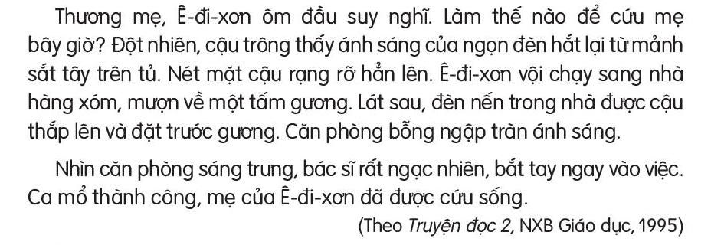
Ánh sáng của yêu thương
Đọc mẫu
Notes:
Bài giảng thiết kế bởi: Hương Thảo - tranthao121006@gmail.com

Slide 5
Ê-đi-sơn
Nhà bác học người Mỹ phát minh ra đèn điện, máy chiếu phim, máy hát….
GIẢI NGHĨA TỪ
Ái ngại
Thương cảm, có phần lo lắng và không đành long trước tình cảnh người khác
Sắt tây
Sắt dát mỏng có tráng một lớp chống gỉ, sáng bóng.
Notes:
Bài giảng thiết kế bởi: Hương Thảo - tranthao121006@gmail.com

Slide 6
Luyện đọc câu dài
Đột nhiên, cậu trông thấy ánh sáng của ngọn đèn hắt lại từ mảnh sắt tây trên tủ.

Slide 7
Ánh sáng của yêu thương
Đọc nối tiếp đoạn
Notes:
Bài giảng thiết kế bởi: Hương Thảo - tranthao121006@gmail.com

Slide 8
Ánh sáng của yêu thương
Đọc toàn bài
Notes:
Bài giảng thiết kế bởi: Hương Thảo - tranthao121006@gmail.com

Slide 9
Trả lời câu hỏi

Slide 10
Ánh sáng của yêu thương
1. Khi thấy mẹ đau bụng dữ dội, Ê-đi-xơn đã làm gì?
Notes:
Bài giảng thiết kế bởi: Hương Thảo - tranthao121006@gmail.com

Slide 11
Ánh sáng của yêu thương
2. Ê-đi-xơn đã làm cách nào để mẹ được phẫu thuật kịp thời?
Notes:
Bài giảng thiết kế bởi: Hương Thảo - tranthao121006@gmail.com

Slide 12
Ánh sáng của yêu thương
3. Những việc làm của Ê-đi-xơn cho thấy tình cảm của cậu dành cho mẹ như thế nào?
Notes:
Bài giảng thiết kế bởi: Hương Thảo - tranthao121006@gmail.com

Slide 13
Ánh sáng của yêu thương
4. Trong câu chuyện trên, em thích nhân vật nào nhất? Vì sao?
Notes:
Bài giảng thiết kế bởi: Hương Thảo - tranthao121006@gmail.com

Slide 14
Học thuộc khổ thơ mà em thích
Ông bước lên thềm
Trong lòng sung sướng
Quẳng gậy, cúi xuống
Quên cả đớn đau
Ôm cháu xoa đầu:
- Hoan hô thằng bé!
Bé thế mà khoẻ
Vì nó thương ông.”
Ông
Trong
Quẳng
Quên
Ôm
- Hoan
Bé
Vì

Slide 15
Luyện tập

Slide 16
Ánh sáng của yêu thương
1. Những chi tiết nào cho thấy Ê-đi-xơn rất lo cho sức khỏe của mẹ?
Notes:
Bài giảng thiết kế bởi: Hương Thảo - tranthao121006@gmail.com

Slide 17
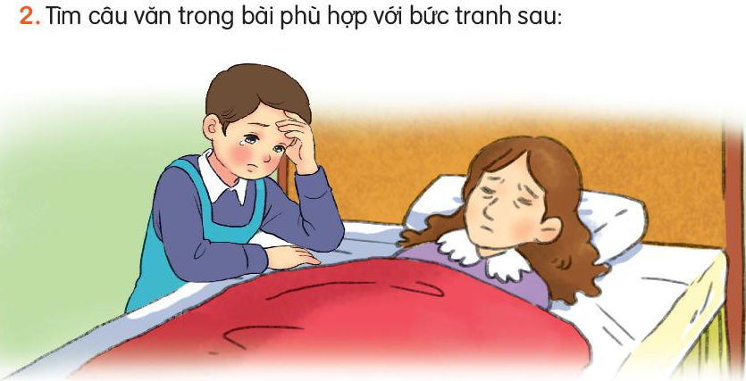
"Thương mẹ, Ê-đi-xơn ôm đầu suy nghĩ: Làm sao để cứu mẹ bây giờ?"

Slide 18
Tiết 3

Slide 19
Viết

Slide 21
Viết từ ứng dụng
Phượng nở đỏ rực một góc trời

Slide 22
Tiết 4

Slide 23
Nói và nghe

Slide 24
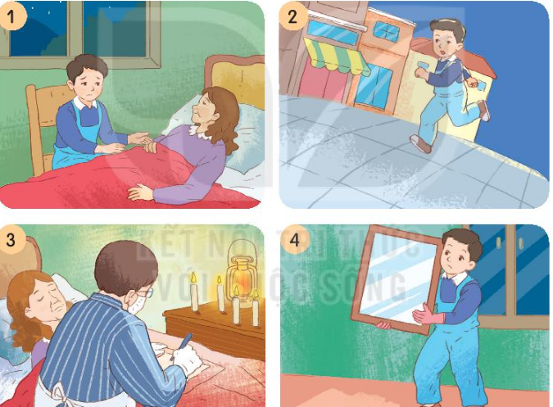
1. Quan sát tranh, nói về sự việc trong từng tranh
Ê-đi-sơn chạy đi tìm bác sỹ
Mẹ ốm, ê-đi-sơn lo lắng ngồi bên mẹ
Ê-đi-sơn mang về 1 tấm gương lớn
Bác sỹ phẫu thuật cho mẹ Ê-đi-sơn

Slide 25
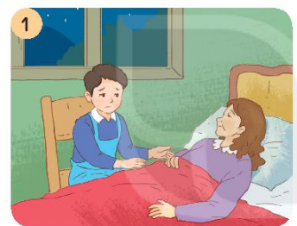
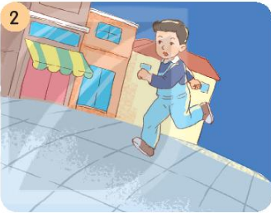
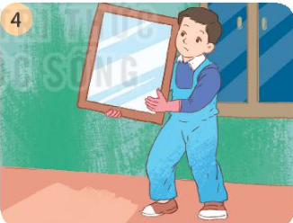
Sắp xếp tranh theo trình tự câu chuyện

Slide 26
3. Quan sát tranh và trả lời câu hỏi:
Ông đang đánh cờ.
Bà dang xem tivi.
Bố mẹ đang dọn nhà.
Bé đang học bài.

Slide 28
CỦNG CỐ BÀI HỌC
Liên hệ giáo án:
FB: Hương Thảo
Gmail: tranthao121006@gmail.com
Notes:
Bài giảng thiết kế bởi: Hương Thảo - tranthao121006@gmail.com

